Slide 1
Розв’язування вправ на паралельність площин
Геометрія 10 клас
27.04.2022р.

Slide 2




Slide 3
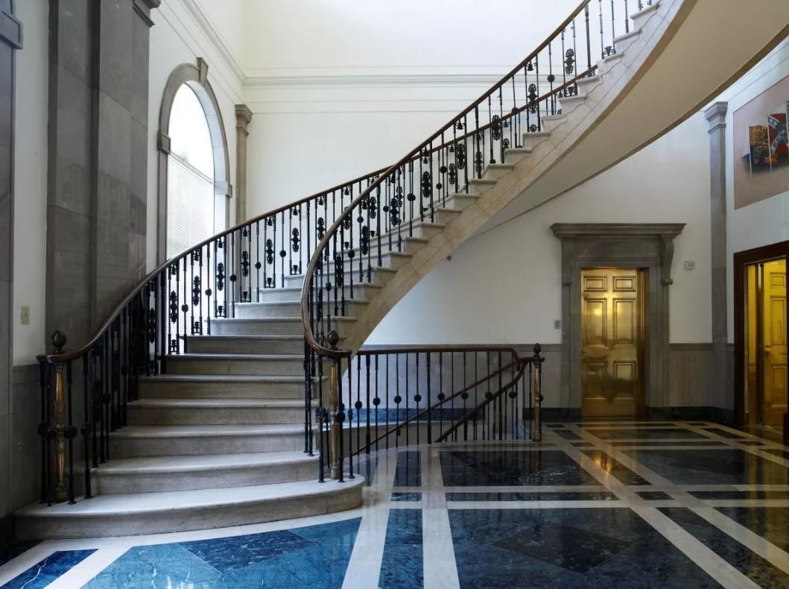

Slide 4
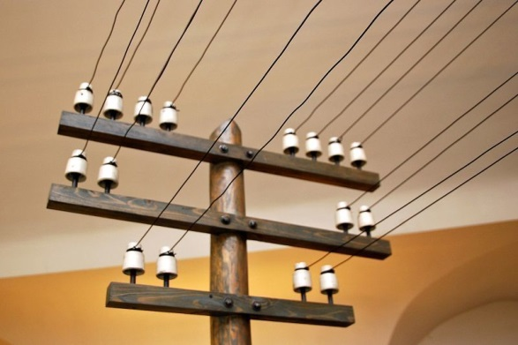

Slide 5
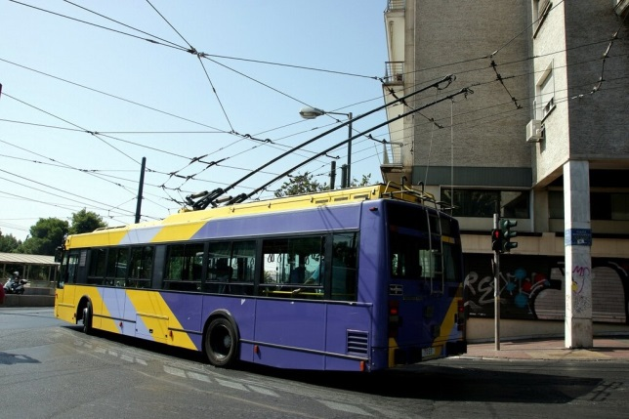

Slide 6
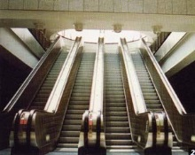

Slide 7
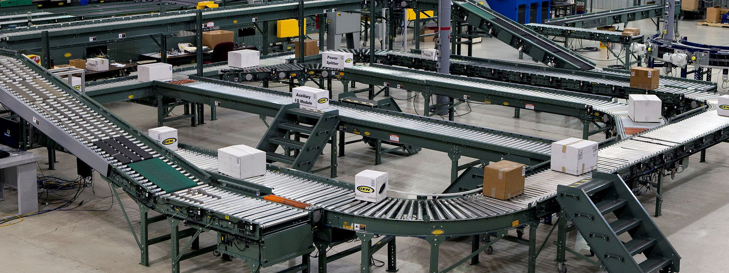

Slide 8
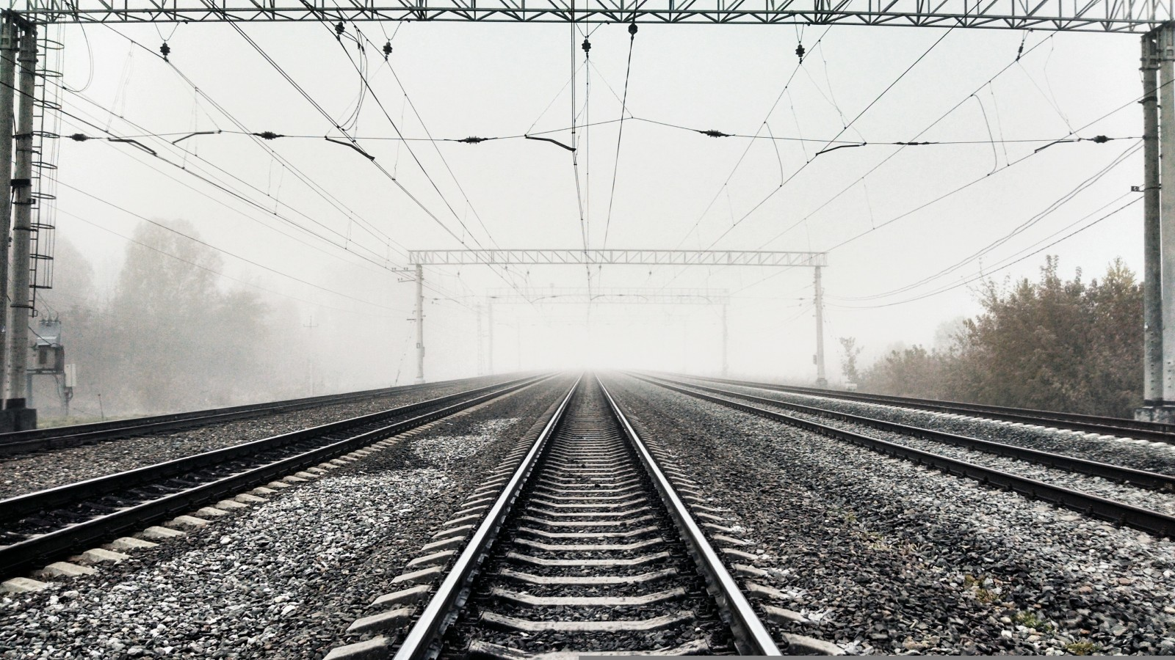

Slide 9
Означення
Повторимо
Дві площини називаються паралельними, якщо вони не перетинаються
II

Slide 10
Ознака паралельності площин
Якщо дві прямі, які перетинаються, однієї площини відповідно паралельні двом прямим другої площини, то ці площини паралельні
b₁
a₁
β
α || β
b
α
М
a

Slide 11
Перша властивість паралельных площин
Паралельні площини перетинаються січною площиною по паралельним прямим
a || b
γ
b
a
β
α

Slide 12
Друга властивість паралельных площин
Відрізки паралельних прямих, розташованих між паралельними площинами, рівні
C
A
α
AB = CD
D
B
β
γ

Slide 13
Систематизуємо знання
а
b
М
α
β
α
М₁
b₁
а₁
β
α || β
C
A
α
γ
b
a
D
B
β
β
α
γ

Slide 14
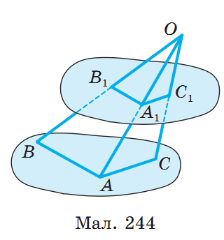
Застосування знань в стандартних умовах
№ 1. Відрізки OA, OB, OC не лежать в одній площині. Доведіть, що площина, яка проходить через їх середини, паралельна площині (ABC)
Дано: ОА, ОВ, ОС - відрізки
В₁∈ОВ, ОВ₁ = ВВ₁,
А₁∈ОА, ОА₁ = АА₁,
С₁∈ОС, ОС₁ = СС₁
Довести: (А₁В₁С₁) || (АВС)
Доведення
1) (А₁В₁С₁) = α (акс. С₃)
В ΔАОВ А₁В₁ - середня лінія ⇒
АВ ||А₁В₁
Аналогічно, АС ||А₁С₁
2) АВ∩АС = А, А₁В₁ ∩А₁С₁ = А₁,
І ці прямі попарно паралельні ⇒
(АВС) || α
(за ознакою паралельності площин),
що і треба було довести

Slide 15
Вправа 2. Через точку C, яка лежить поза паралельними площинами α і β, проведено прямі a і b, що перетинають площину α в точках A і A₁, а площину β — у точках B і B₁ відповідно. Знайдіть AA₁, якщо:
а) AC = 2 см, AB = 6 см, BB₁ = 10 см;
б) AC : BC = 1 : 3, BB₁ = 9 см;
в) A₁C : A₁B₁ = 2 : 3, BB₁ = 10 см.
С
a
b
A
A₁
B
B₁

Slide 16
Повторимо способи задання площин
За трьома точками
(аксиома 3)
За прямою та точкою, що їй не належить (наслідок 1)
За двома перетинаючими
прямими (наслідок 2)
За двома паралельними прямими (за визначенням паралельних прямих)

Slide 17
Задачі на побудову
№1. Побудувати пертин, що проходить через точки K, L, M.
Р
Пряма КМ
K
2. Пряма МL
L
3. Пряма КL
В
КМL –перетин
?
А
M
(аксіома 3)

Slide 18
N2. Побудувати перетин паралелепіпеда, що задається паралельними прямими АА₁ та CC₁.
В₁
С₁
1. Пряма А₁С₁
2. Пряма АС
А₁
D₁
АА₁С₁С - перетин
В
С
?
А
D
(властивість площин)

Slide 19
N3. Побудувати перетин паралелепіпеда, що задається двома перетинаючими прямими АС₁ і А₁С.
В₁
С₁
1. Прямі А₁С₁ і АС
А₁
2. Прямі АА₁ і СС₁
D₁
АА₁С₁С - перетин
В
С
?
А
D

Slide 20
N4. Побудуйте перетин куба площиною, що проходить через точку М і пряму АС .
М
1. Пряма СМ
В₁
С₁
К
2. Прямая МК II AC
А₁
3. Пряма AK
D₁
AKМС - перетин
В
С
А
D

Slide 21
N5. Побудувати перетин піраміди площиною, що проходить через точку К параллельно до площини основи пірамиди.
S
1. Пряма КМ II AD
2. Пряма КN II DC
3. Пряма МP II AB
P
N
4. Пряма PN II BC
M
К
В
С
KMPN - перетин
А
D

Slide 22
Домашнє завдання
Повторити параграф 5
Виконати кілька номері на вибір

